Slide 1
Podsumowanie Sezonu 2015
MKS Tempo Kęty
Kęty 20.11.2015

Slide 2
Sezon 2015 w liczbach
40 zawodników objętych szkoleniem
28 zawodników wystartowało w barwach klubu
23 starty w różnych imprezach sportowych
5 startów w Mistrzostwach Polski
12 medali Mistrzostw Województwa Małopolskiego
9 klas sportowych PZLA

Slide 3
Klasy Sportowe
Klub w roku 2015 uzyskał łącznie 9 norm klasyfikacyjnych PZLA (klasy sportowe)
1 osoba – I klasa sportowa
2 osoby – III klasa sportowa
1 osoba – IV klasa sportowa
5 osób – V klasa sportowa

Slide 4
Klasy Sportowe
klasa sportowa:
Gabriela Zawadzka – trójskok – 12.47m

Slide 5
Klasy Sportowe
III. klasa sportowa:
Maciej Cisiński – 100m– 11,73s
Klaudia Blacha – kula 3kg – 11,00m

Slide 6
Klasy Sportowe
IV. klasa sportowa:
Łukasz Olma – 300m – 40,47s

Slide 7
Klasy Sportowe
V. klasa sportowa:
Sandra Flasz – 100m – 14,26s
Dorota Doroszko – skok w dal – 4,62m
Katarzyna Kos – skok w dal – 4,69m
Julia Kowalska – skok w dal – 4,54m
Monika Młocek – pchnięcie kulą 3kg – 8,76m

Slide 8
Mistrzostwa Polski
Mistrzostwa Polski Seniorów – Kraków
Młodzieżowe Mistrzostwa Polski – Białystok
Mistrzostwa Polski Juniorów – Biała Podlaska
Mistrzostwa Polski Juniorów Młodszych - Łódź
Halowe Mistrzostwa Polski Juniorów – Spała

Slide 9
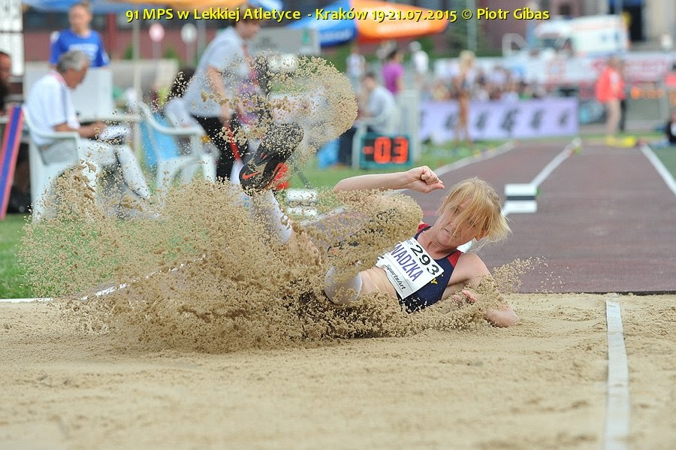
Mistrzostwa Polski Seniorów
Kraków, 19-21.07.2015r

Slide 10
Młodzieżowe Mistrzostwa Polski
Białystok
5-6.09.2015r
Gabriela Zawadzka
XII miejsce
skok w dal
5,49m

Slide 11
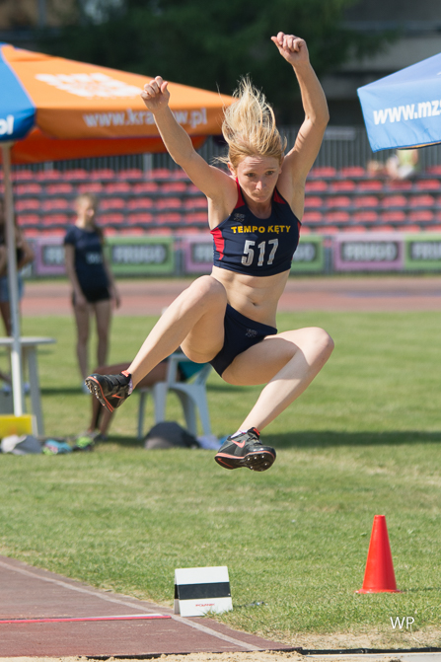
Młodzieżowe Mistrzostwa Polski
Białystok
5-6.09.2015r
Gabriela Zawadzka
V miejsce
trójskok
14,29m

Slide 12
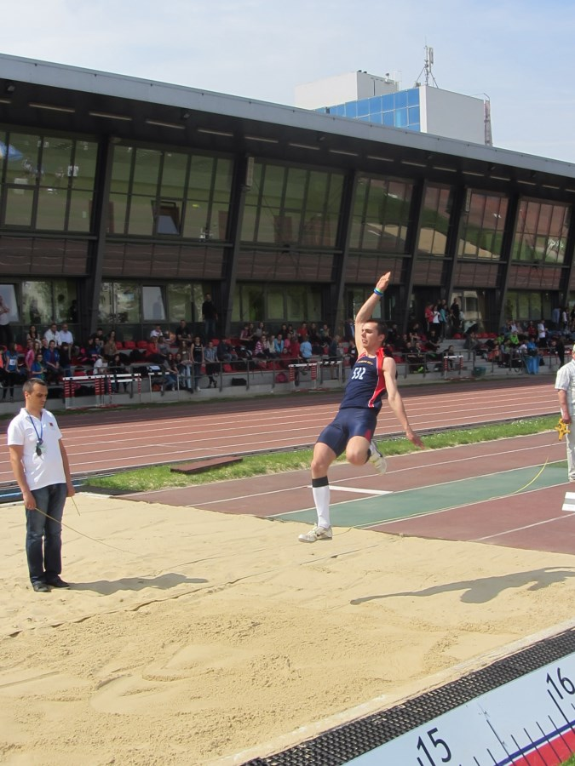
Mistrzostwa Polski Juniorów
Biała Podlaska
28-30.06.2015r
Maciej Cisiński
eliminacje
skok w dal
6,25m

Slide 13
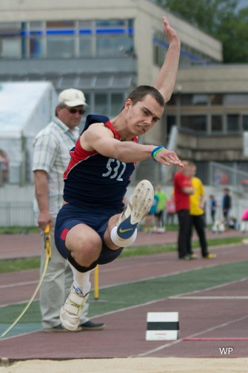
Mistrzostwa Polski Juniorów
Biała Podlaska
28-30.06.2015r
Maciej Cisiński
X miejsce
trójskok
13,59m

Slide 14
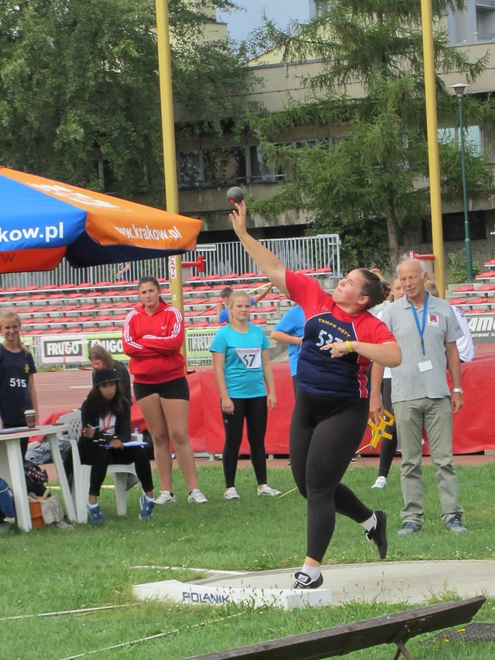
Mistrzostwa Polski Juniorów Młodszych
Łódź,
5-7.08.2015
Klaudia Blacha
eliminacje
pchnięcie kulą
11,04m

Slide 15
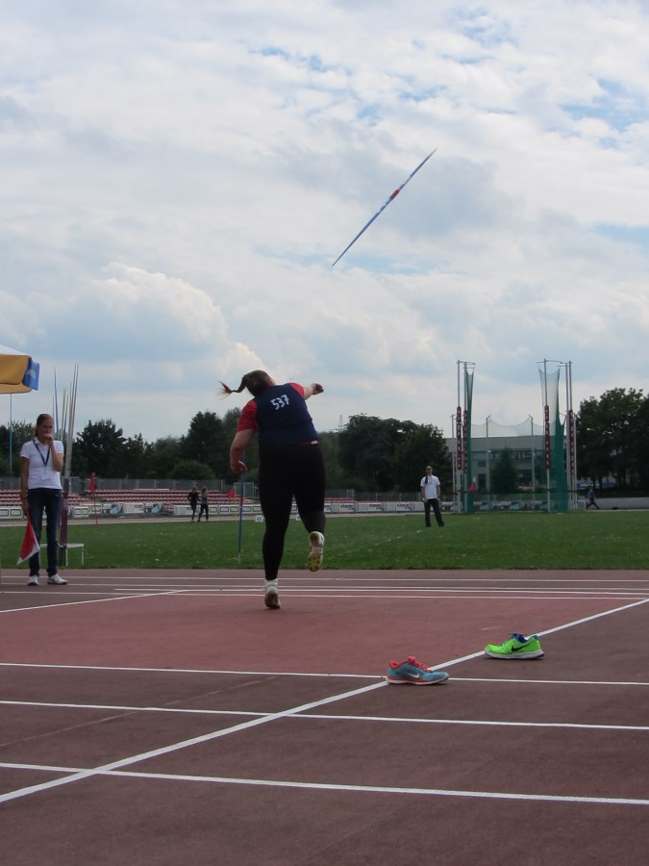
Mistrzostwa Polski Juniorów Młodszych
Łódź,
5-7.08.2015
Klaudia Blacha
XVI miejsce
rzut oszczepem
35,44m

Slide 16
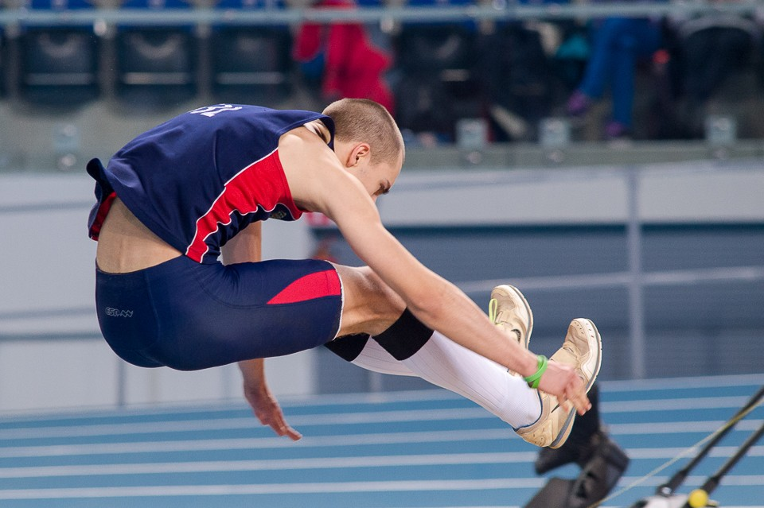
Halowe Mistrzostwa Polski Juniorów
Toruń,
13-15.02.2015r
Maciej Cisiński
V miejsce
trójskok
13,98m

Slide 17
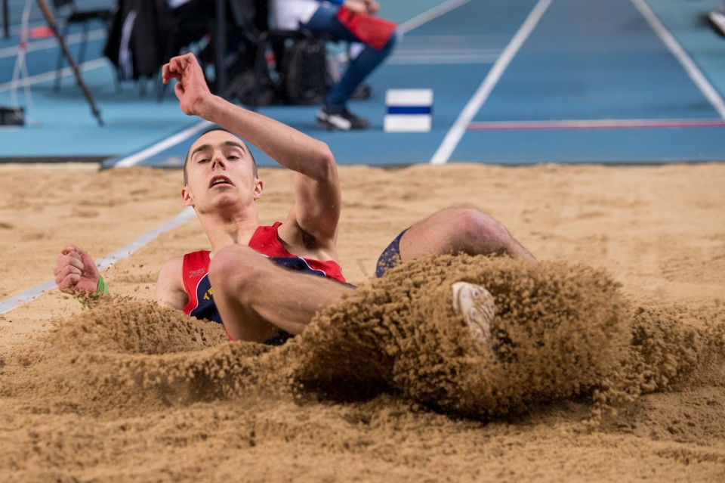
Halowe Mistrzostwa Polski Juniorów
Toruń,
13-15.02.2015r
Maciej Cisiński
VII miejscer
Skok w dal
6,61m wynik

Slide 18
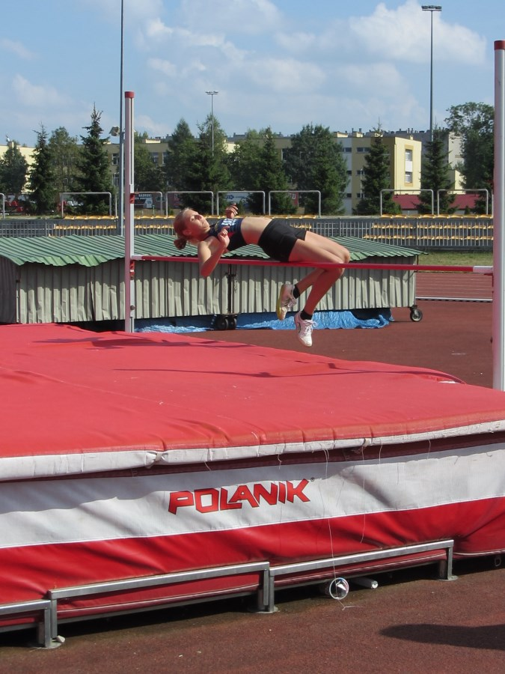
Międzywojewódzkie Mistrzostwa Młodzików
Rzeszów,
13.09.2015r
Dorota Doroszko
VII miejscer
Skok wzwyż
135cm

Slide 19
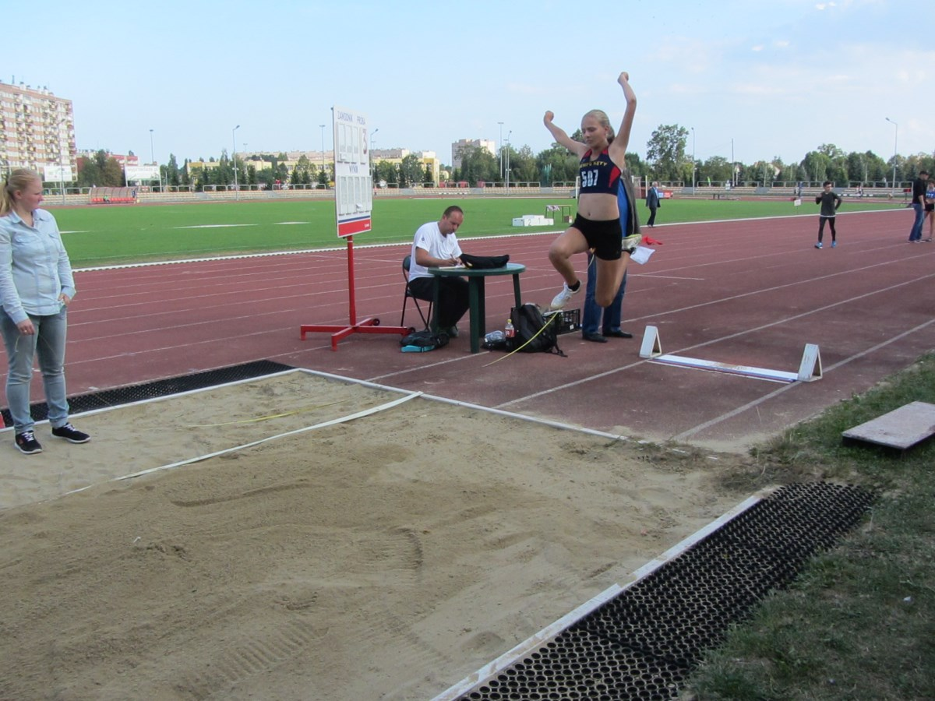
Międzywojewódzkie Mistrzostwa Młodzików
Rzeszów,
13.09.2015r
Dorota Doroszko
V miejsce
Skok w dal
4,62m

Slide 20
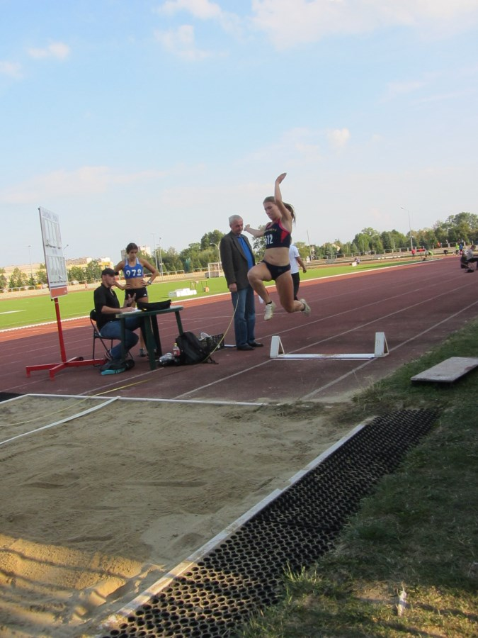
Międzywojewódzkie Mistrzostwa Młodzików
Rzeszów,
13.09.2015r
Kasia Kos
VI miejscer
Skok w dal
4,65m

Slide 21
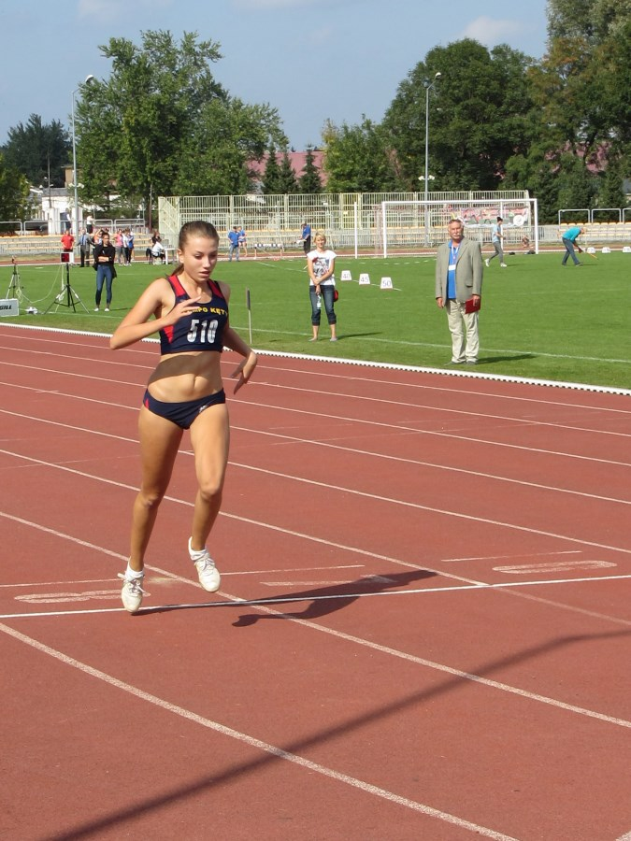
Międzywojewódzkie Mistrzostwa Młodzików
Rzeszów,
13.09.2015r
Sandra Flasz
VII miejsce
Skok w dal
4,52m

Slide 22
Mistrzostwa Małopolski
Mistrzostwa Małopolski Juniorów i Juniorów Młodszych – Kraków
Mistrzostwa Małopolski Młodzików i Dzieci Starszych – Kraków
Halowe Mistrzostwa Małopolski Juniorów i Juniorów Młodszych – Brzeszcze

Slide 23
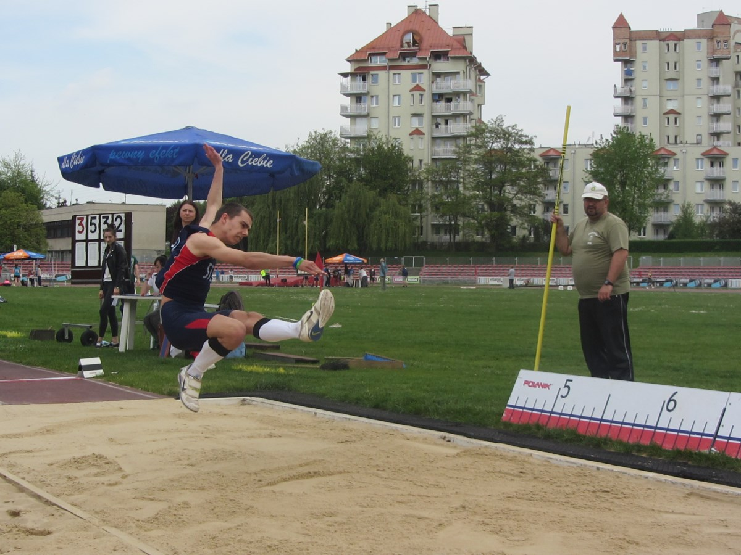
Mistrzostwa Małopolski Juniorów i Juniorów Mł.
Kraków,
31.05.2015r
Maciej Cisiński
złoty medla
trójskok
13,85m

Slide 24
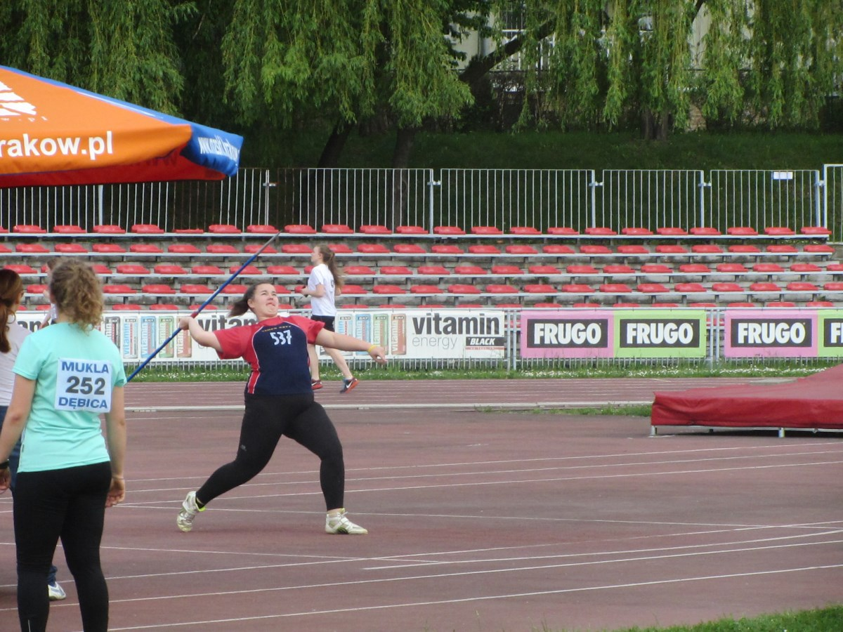
Mistrzostwa Małopolski Juniorów i Juniorów Mł.
Kraków,
31.05.2015r
Klaudia Blacha
złoty medal
rzut oszczep
37,89m

Slide 25
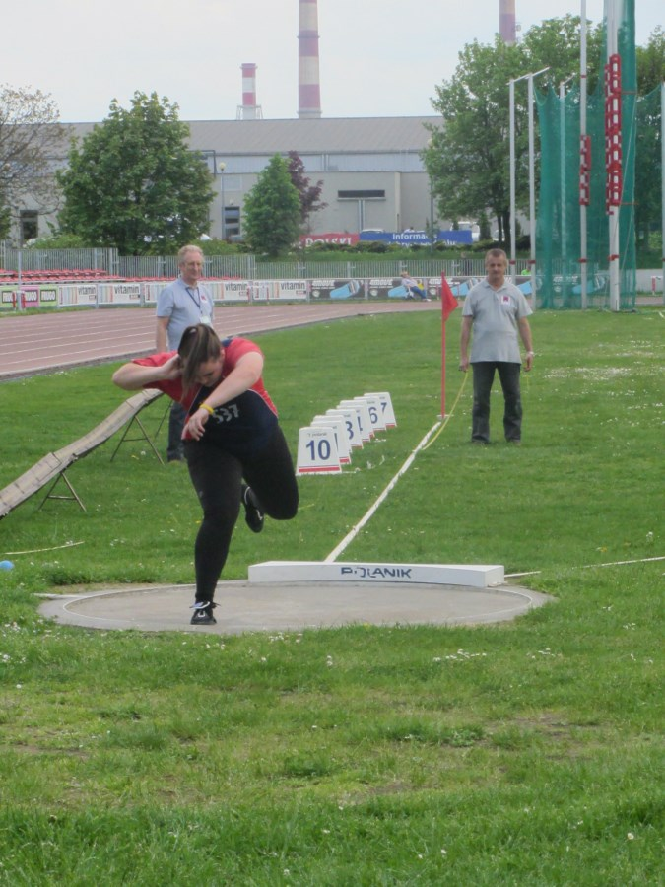
Mistrzostwa Małopolski Juniorów i Juniorów Mł.
Kraków,
31.05.2015r
Klaudia Blacha
złoty medal
kula 3kg
11,68m

Slide 26
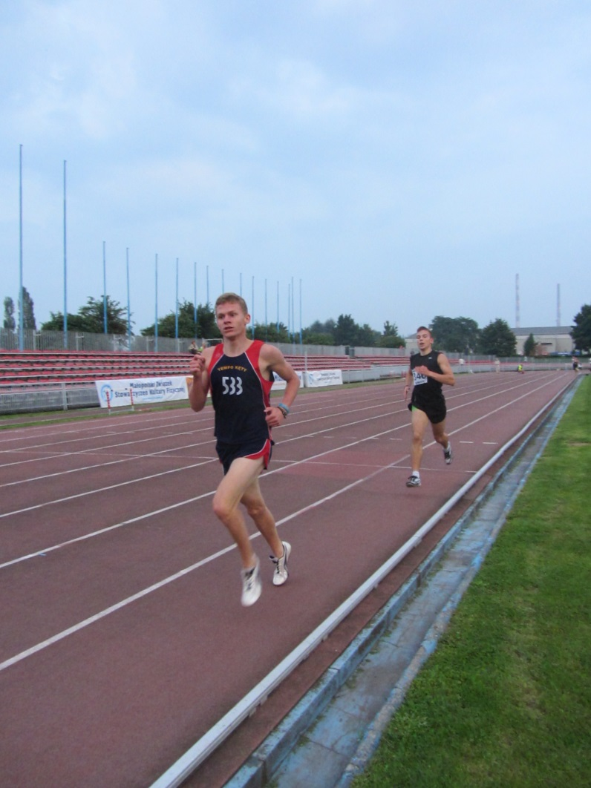
Mistrzostwa Małopolski Juniorów i Juniorów Mł.
Kraków,
31.05.2015r
Dariusz Korczyk
Złoty medal
800m
2,18,54s

Slide 27
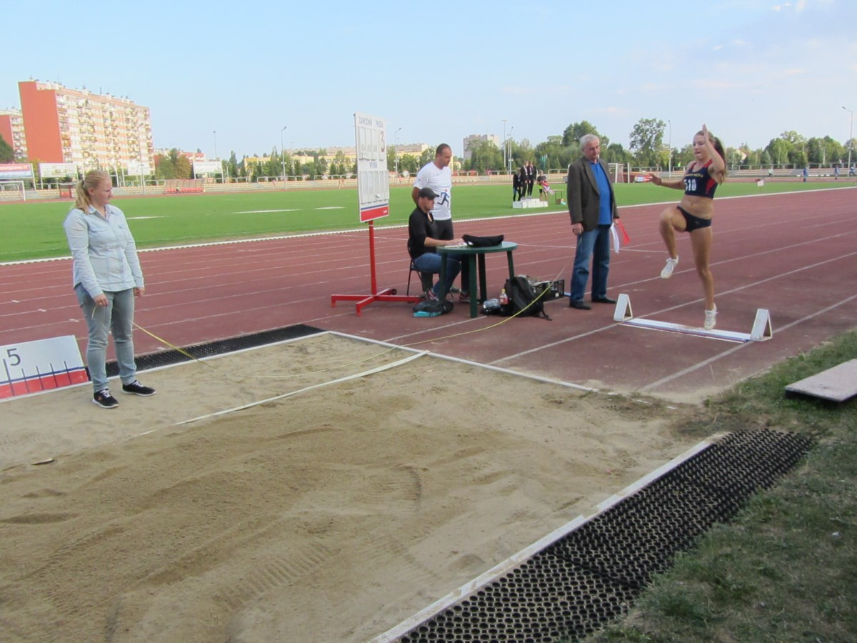
Mistrzostwa Małopolski Młodzików
Kraków,
19.09.2015r
Sandra Flasz
brązowy medal
skok w dal
4,71m

Slide 28
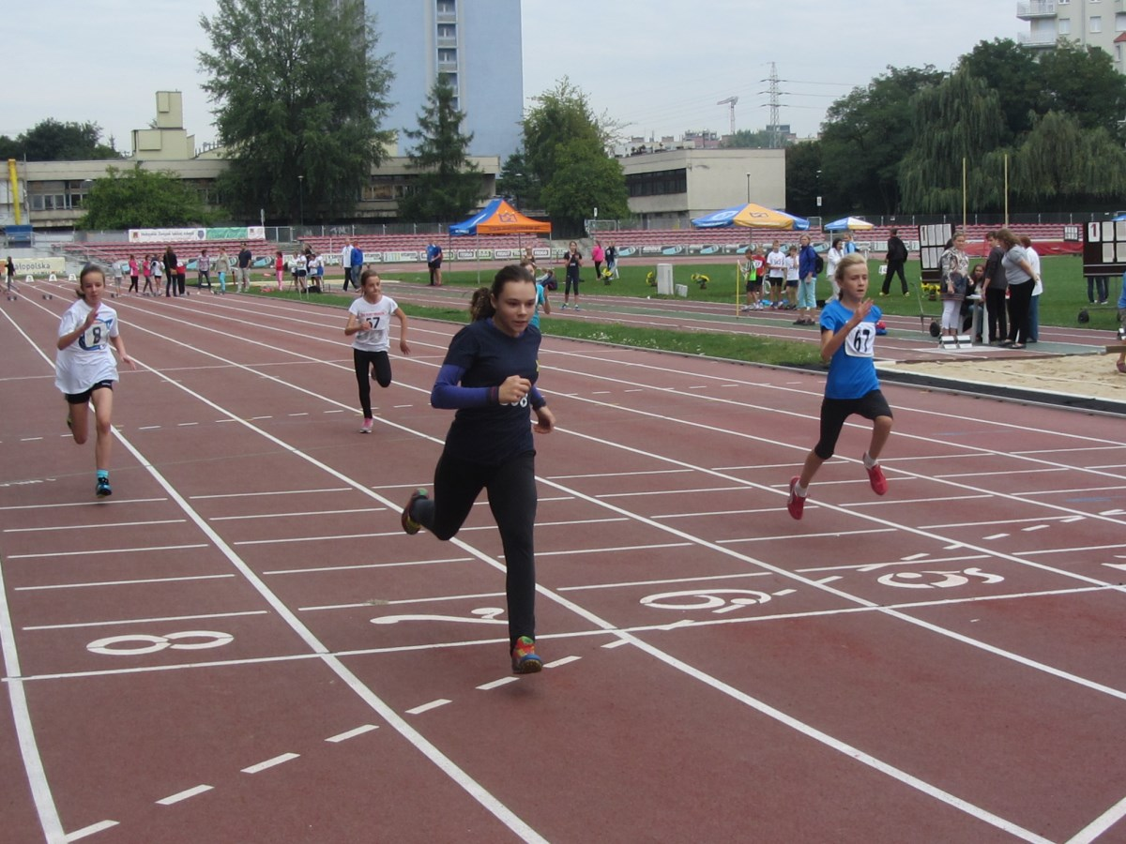
Mistrzostwa Małopolski Dzieci Młodszych
Kraków,
19.09.2015r
Karolina Waluś
Złoty medal
60m
9,35m

Slide 29
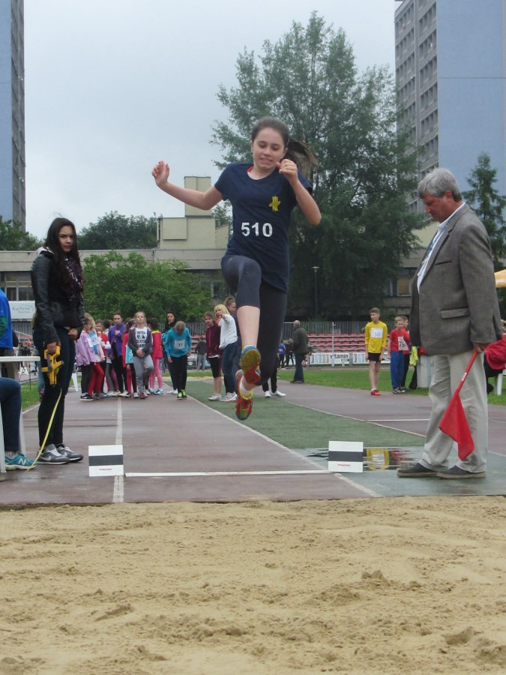
Mistrzostwa Małopolski Dzieci Młodszych
Kraków,
19.09.2015r
Zuzanna Tuchowska
Złoty medal
Skok w dal
3,79m

Slide 30
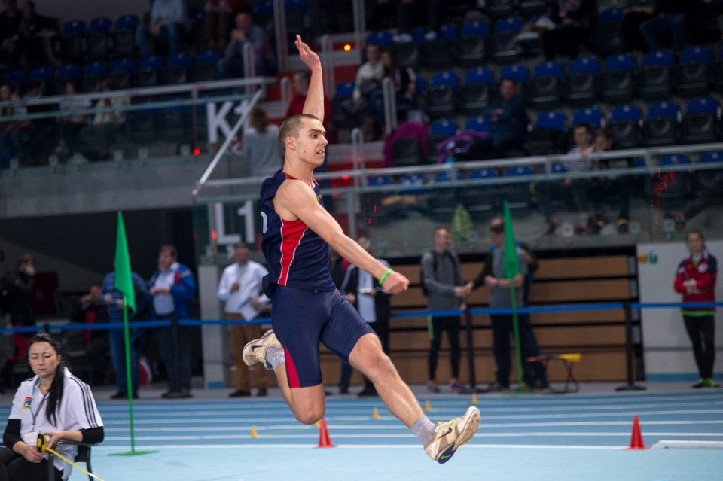
Halowe Mistrzostwa Małopolski Juniorów
Kraków,
18.01.2015r
Maciej Cisiński
złoty medal
trójskok
13.05m

Slide 31
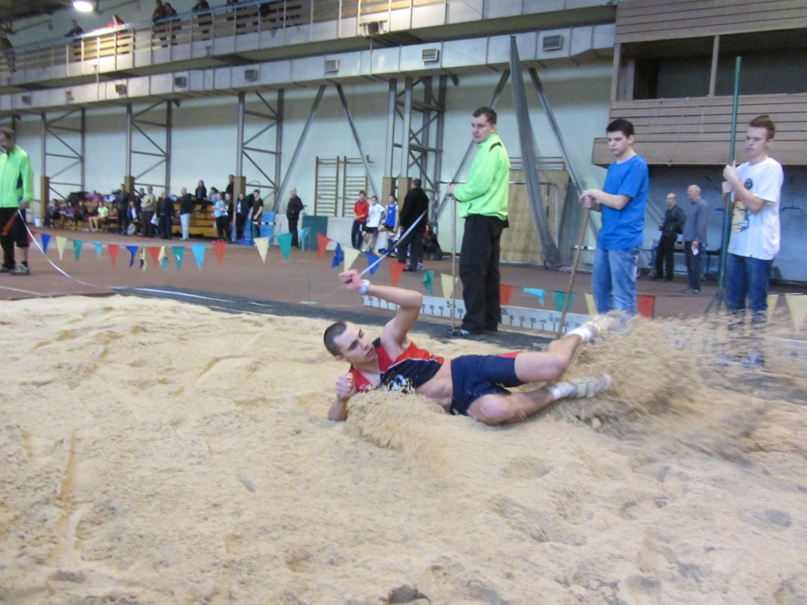
Halowe Mistrzostwa Małopolski Juniorów
Kraków,
18.01.2015r
Maciej Cisiński
Srebrny medal
Skok w dal
6,30m

Slide 32
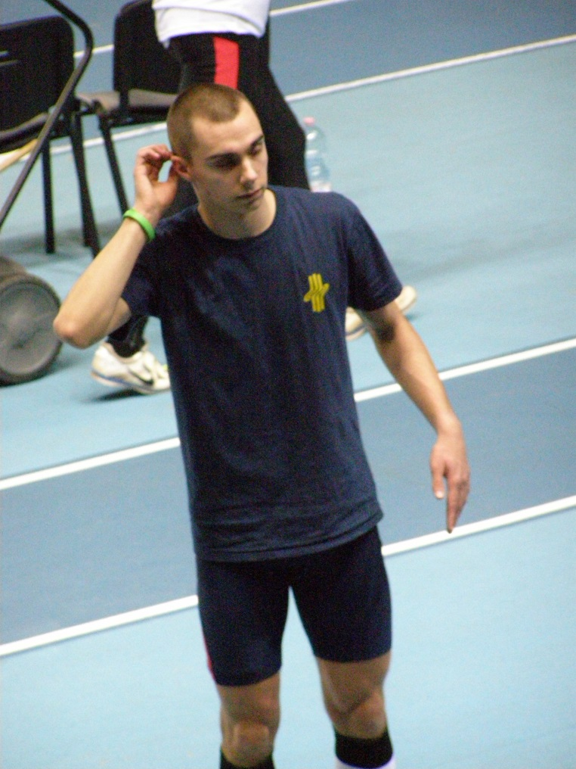
Halowe Mistrzostwa Małopolski Juniorów
Kraków,
18.01.2015r
Maciej Cisiński
Brązowy medal
Bieg na 60m
7,44s

Slide 33
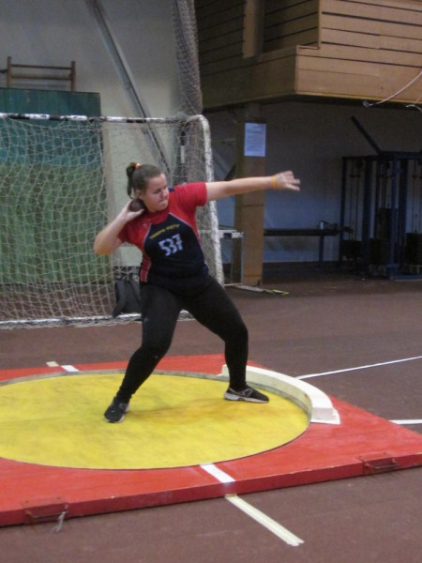
Halowe Mistrzostwa Małopolski Juniorów
Kraków,
18.01.2015r
Klaudia Blacha
Srebrny medal
Pchnięcie kulą
10,71m

Slide 34
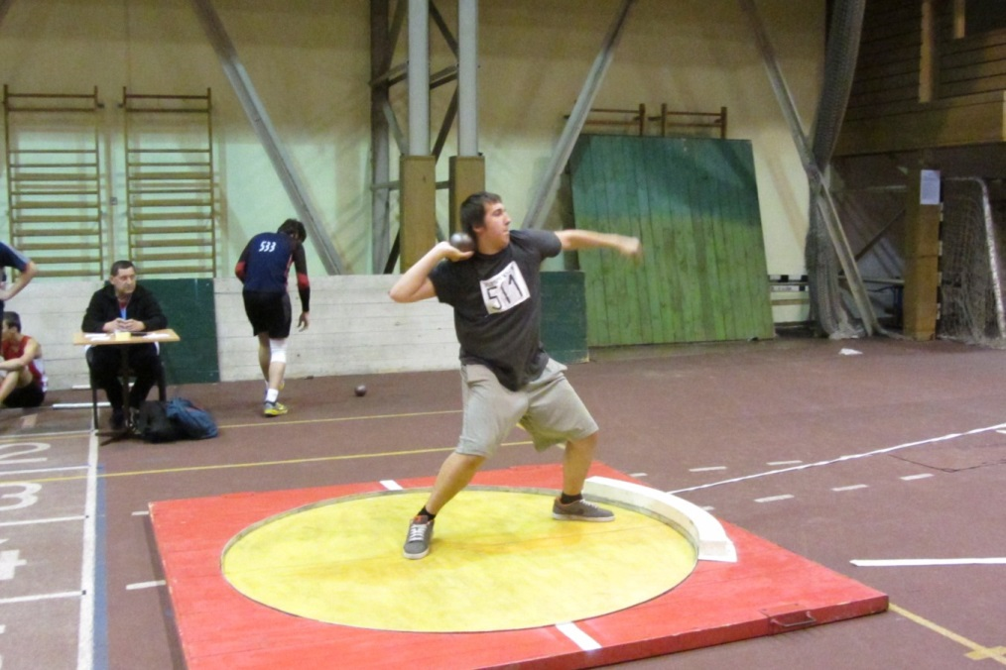
Halowe Mistrzostwa Małopolski Juniorów
Kraków,
18.01.2015r
Marcin Hałat
Srebrny medal
Pchnięcie kulą
11,99m

Slide 35
Zawody klasy I
VII Memoriał Gwiazd LA – Kraków
I Liga Lekkoatletyczna – Sosnowiec
Mecz Juniorów i Jun. Młodszych - Kraków

Slide 36
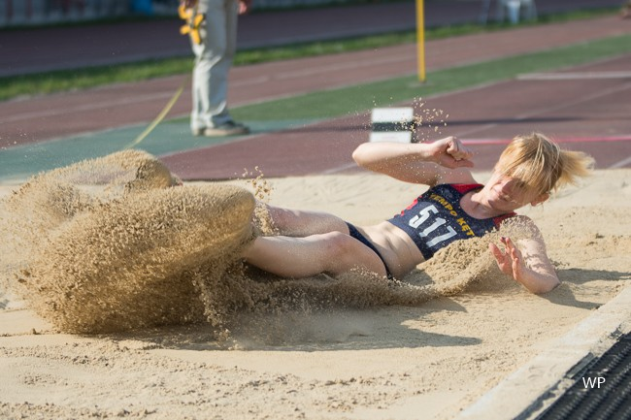
Memoriał Gwiazd Małopolskiej Lekkoatletyki
Kraków,
13.06.2015r
Gabriela Zawadzka
IV miejsce
Skok w dal
5,72m RŻ

Slide 37
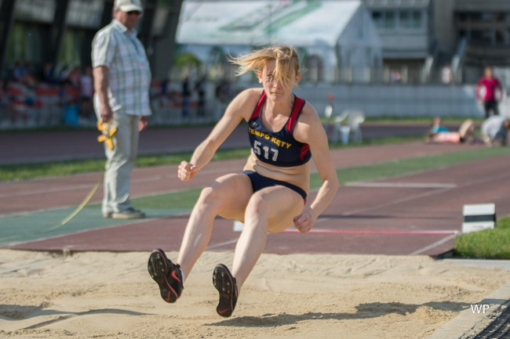
Memoriał Gwiazd Małopolskiej Lekkoatletyki
Kraków,
13.06.2015r
Gabriela Zawadzka
V miejsce
trójskok
12,25m

Slide 38
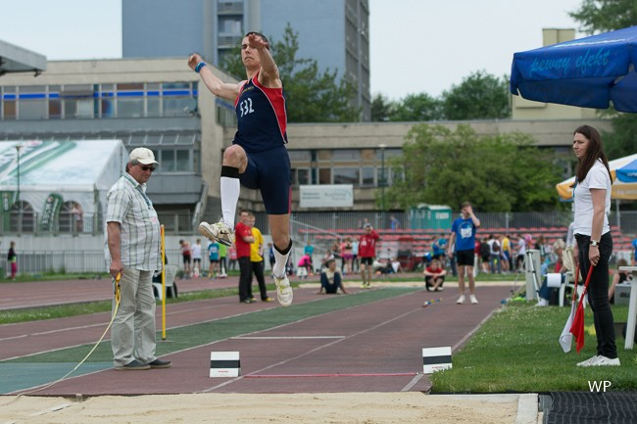
Memoriał Gwiazd Małopolskiej Lekkoatletyki
Kraków,
13.06.2015r
Maciej Cisiński
IV miejsce
Skok w dal

Slide 39
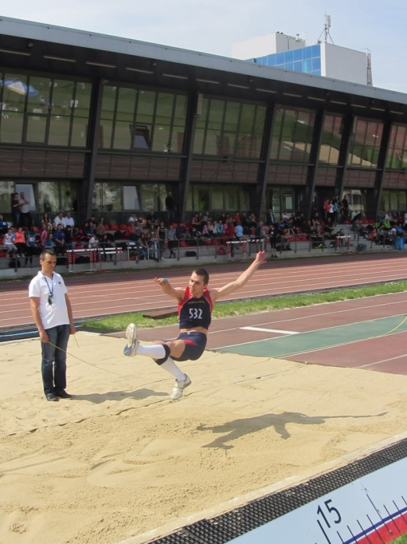
Memoriał Gwiazd Małopolskiej Lekkoatletyki
Kraków,
13.06.2015r
Maciej Cisiński
VII miejsce
trójskok

Slide 40
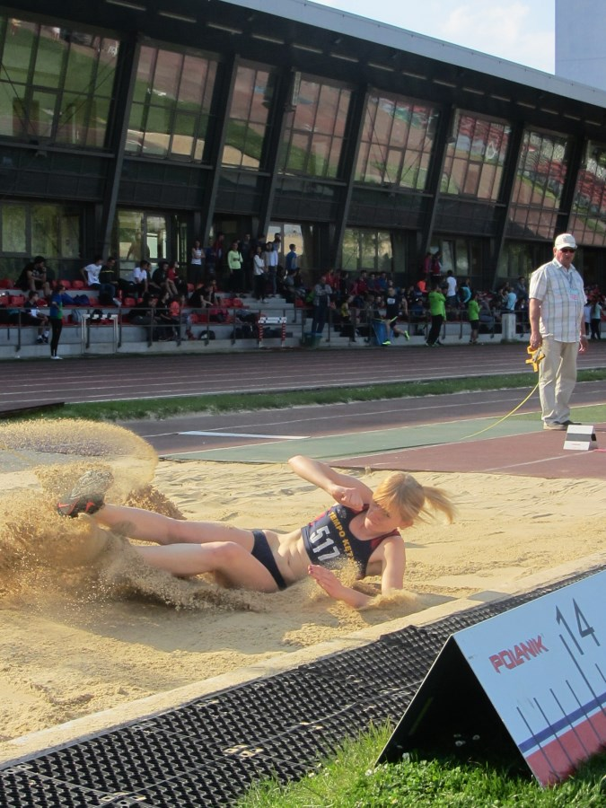
I Liga Lekkoatletyczna
Sosnowiec,
30,05.2015r
Gabriela Zawadzka
I miejsce
trójskok
11,93m

Slide 41
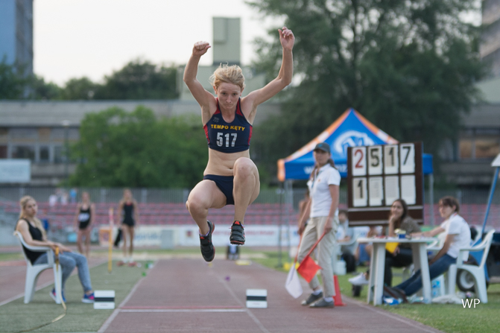
I Liga Lekkoatletyczna
Sosnowiec,
30,05.2015r
Gabriela Zawadzka
III miejsce
Skok w dal
5,54m

Slide 42
Mecz Juniorów Młodszych
Kraków,
9.05.2015r
Klaudia Blacha
I miejsce
Rzut oszczepem

Slide 43
Inne zawody
Otwarte Mistrzostwa Krakowa Młodzików i Dzieci
Międzynarodowy Miting „Kraka”
Memoriał Trenerów - Kraków

Slide 44
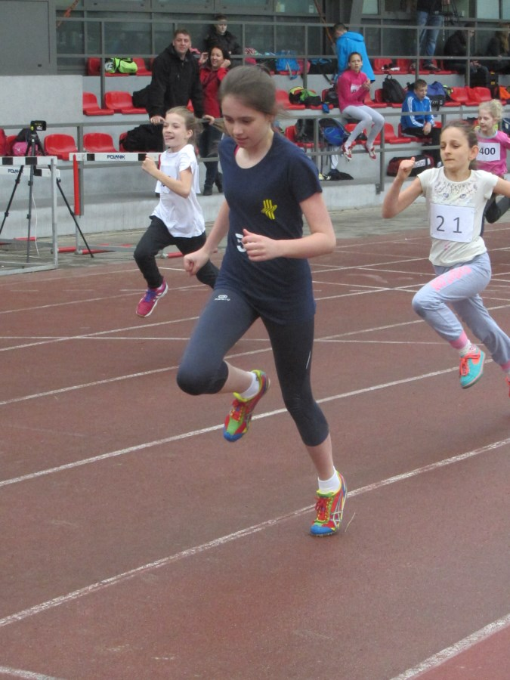
Otwarte Mistrzostwa Krakowa Młodzików i Dzieci
Kraków,
24.05.2015r
Zuzanna Tuchowska
I miejsce
Skok w dal
3,83m

Slide 45
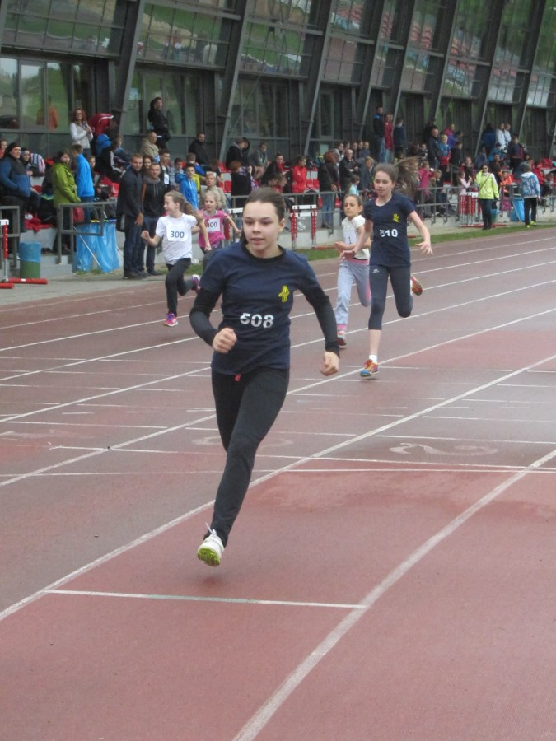
Otwarte Mistrzostwa Krakowa Młodzików i Dzieci
Kraków,
24.05.2015r
Karolina Waluś
II miejsce
60m
9,26s

Slide 46
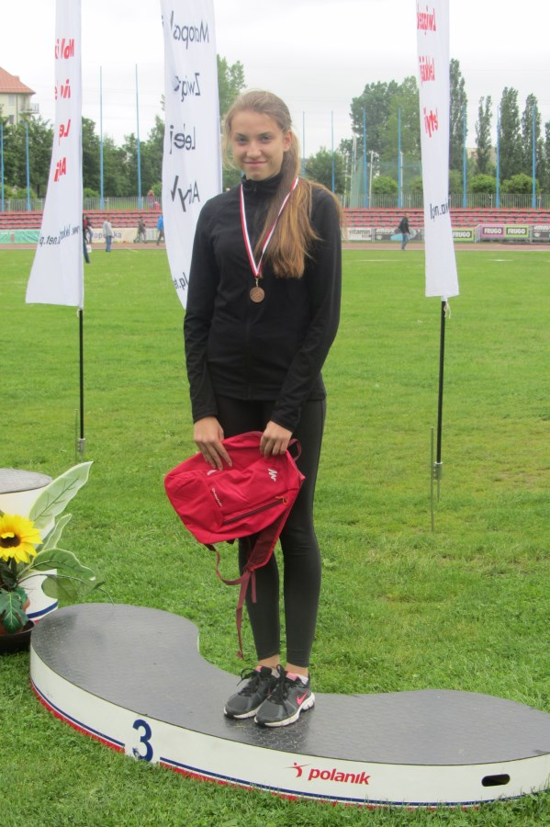
Otwarte Mistrzostwa Krakowa Młodzików i Dzieci
Kraków,
24.05.2015r
Sandra Flasz
III miejsce
Skok w dal
4,72m

Slide 47
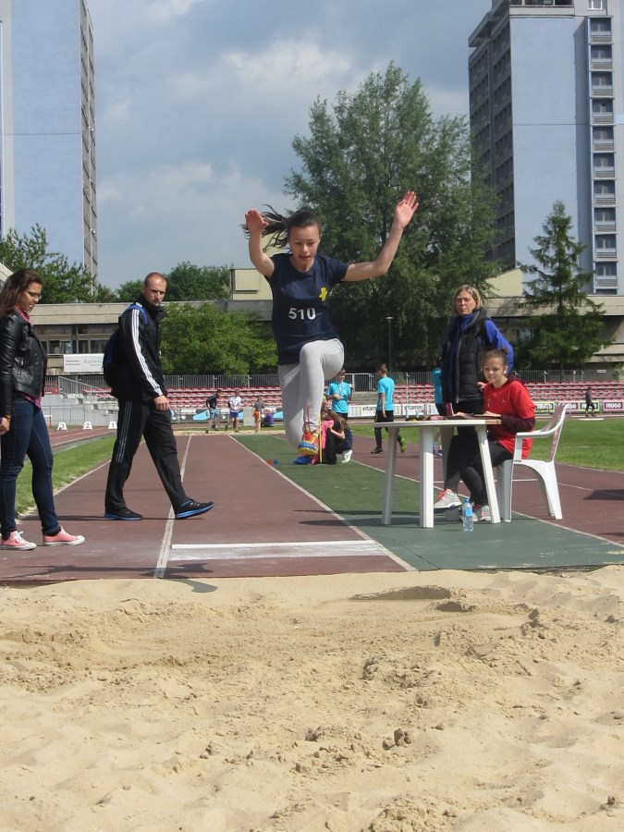
Miting „Kraka”
Kraków,
17.05.2015r
Julia Żyła
I miejsce
Skok w dal
4,05m

Slide 48
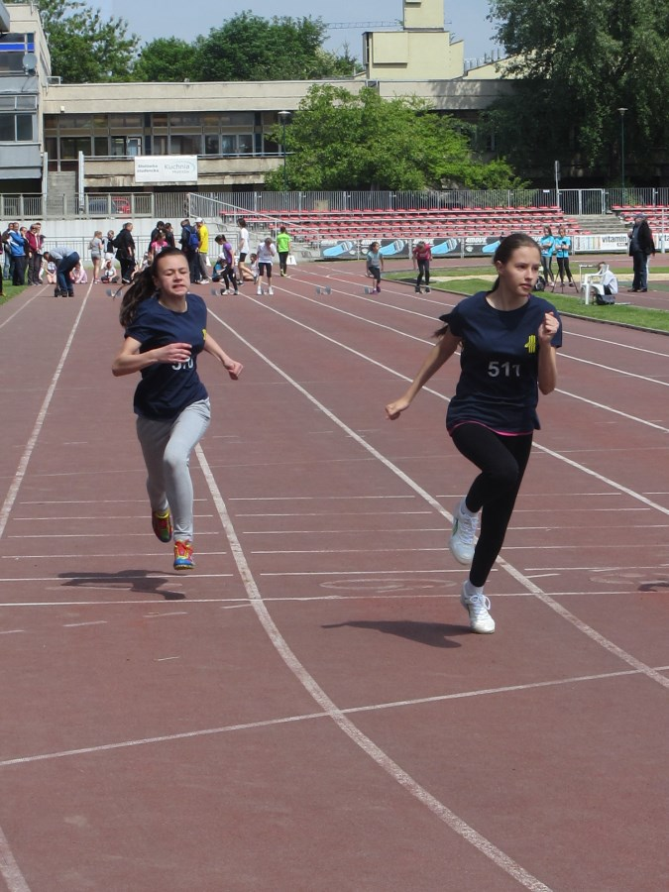
Miting „Kraka”
Kraków,
17.05.2015r
Weronika Szpilka
I miejsce
60m
9,40s

Slide 49
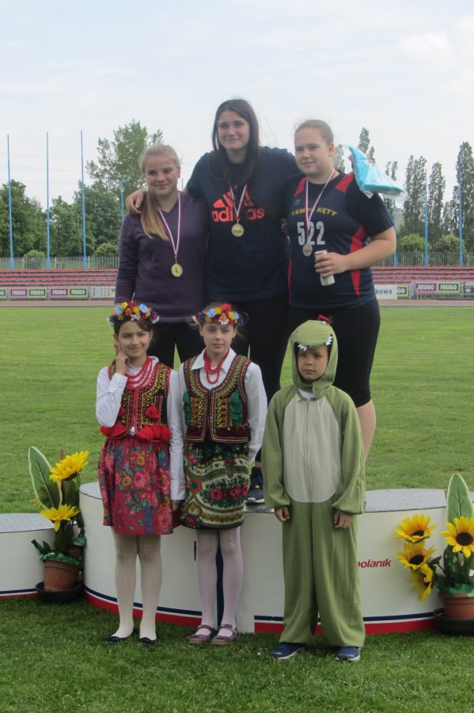
Miting „Kraka”
Kraków,
17.05.2015r
Monika Młocek
III miejsce
Pchnięcie kulą
8,68m

Slide 50
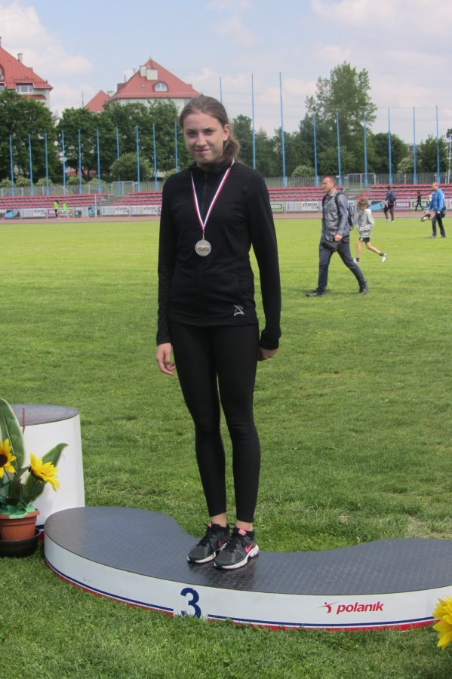
Miting „Kraka”
Kraków,
17.05.2015r
Sandra Flasz
III miejsce
Skok w dal
4,79m

Slide 51
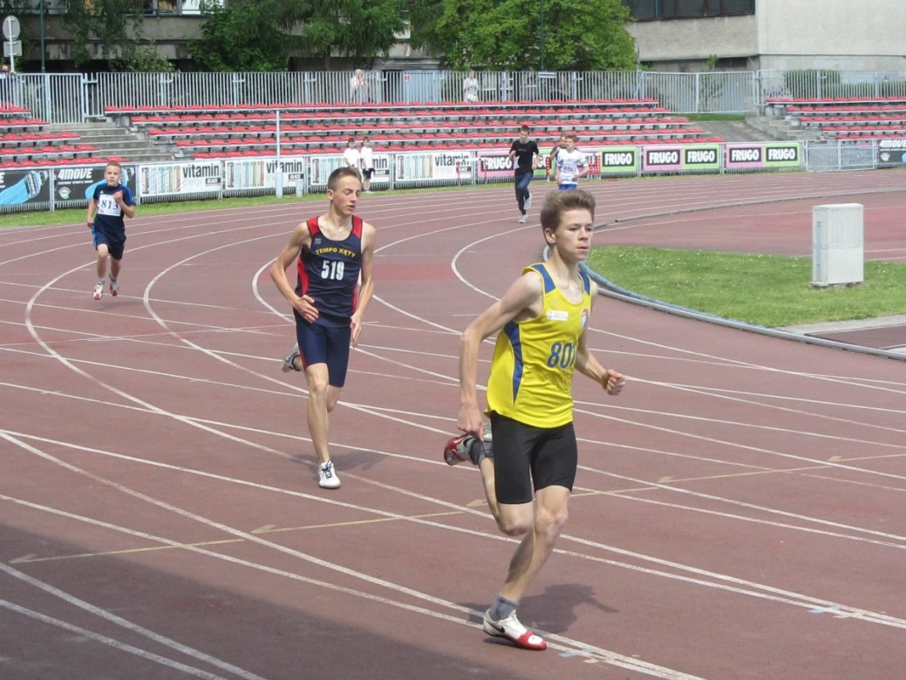
Miting „Kraka”
Kraków,
17.05.2015r
Łukasz Olma
III miejsce
300m
40,67s

Slide 52
Zawodnicy 2015
MKS Tempo Kęty
Kęty 20.11.2015

Slide 53
Najlepsi Zawodnicy 2015
Dzieci Młodsze – 2 zawodniczki
Dzieci Starsze – 2 zawodniczki
Młodzik – 7 zawodników
Junior Młodszy – 2 zawodników
Junior – 1 zawodnik
Młodzieżowiec – 1 zawodniczke

Slide 54
Dzieci Młodsze rocznik 2004
Karolina Waluś
Zuzanna Tuchowska

Slide 55
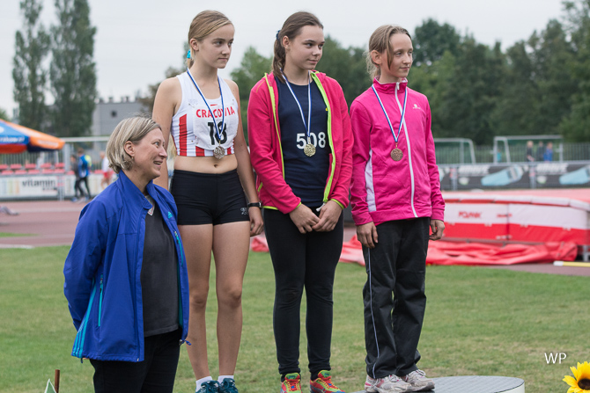
Karolina Waluś
Rekordy życiowe
60m – 9,27s
W dal (strefa) – 3,84m

Slide 56
Zuzanna Tuchowska
Rekordy życiowe
Skok w dal – 3,85m
Skok wzwyż – 115cm
60m – 10,46s

Slide 57
Dzieci Starsze rocznik 2003-2002
Julia Żyła
Gabriela Wójcik

Slide 58
Julia Żyła
Rekordy życiowe
Skok w dal – 4,05m
60m – 9,64s

Slide 59
Gabriela Wójcik
Rekordy życiowe
Skok w dal (strefa) – 4,33m
100m – 15,28s
60m R – 8,7s

Slide 60
Młodzicy rocznik 2001-2000
Olma Łukasz
Sandra Flasz
Dorota Doroszko
Katarzyna Kos
Julia Kowalska
Natalia Zawadzka
Monika Młocek
Alicja Kotyńska
Sylwia Mazgaj

Slide 61
Sylwia Mazgaj
Rekordy życiowe
100m – 15,00s
300m – 52,18s
Pchnięcie kulą 3kg – 7,59m

Slide 62
Alicja Kotyńska
Rekordy życiowe
Pchnięcie kulą 3kg – 7,35m
Rzut oszczepem 500g – 22,60m

Slide 63
Monika Młocek

Slide 64
Monika Młocek
Najważniejsze osiągnięcia sezonu 2014
III miejsce w Międzynarodowym Mitingu „Kraka” w pchnięciu kulą – Kraków 17.05.2015r.
Rekordy życiowe
Pchnięcie kul ą 3kg – 8,76m
Rzut oszczepem 500g – 20,27m
Rzut dyskiem 0,75kg – 13,09m

Slide 65
Monika Młocek

Slide 66
Natalia Zawadzka
Rekordy życiowe
Skok w dal – 3,98m
100m – 15,17s

Slide 67
Julia Kowalska

Slide 68
Julia Kowalska
Najważniejsze osiągnięcia sezonu 2015
V miejsce w Mistrzostwach Małopolski Młodzików w skoku w dal – Kraków 19.09.2015r.
Rekordy życiowe
W dal – 4,54m
100m – 14,95s

Slide 69
Katarzyna Kos

Slide 70
Katarzyna Kos
Najważniejsze osiągnięcia sezonu 2015
VI miejsce w Międzywojewódzkich Mistrzostwach Młodzików w skoku w dal – Rzeszów 13.09.2015r.
VI miejsce w Mistrzostwach Małopolski Młodzików w skoku w dal – Kraków 19.09.2015r.
Rekordy życiowe
W dal – 4,69m
100m – 14,42s

Slide 71
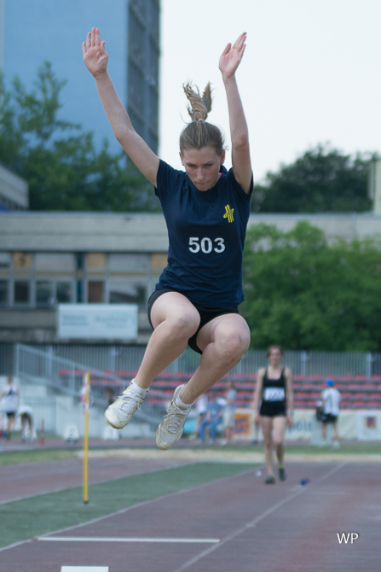
Katarzyna Kos

Slide 72
Dorota Doroszko

Slide 73
Dorota Doroszko
Najważniejsze osiągnięcia sezonu 2015
V miejsce w Międzywojewódzkich Mistrzostwach młodzików w skoku w dal – Rzeszów 13.09.2015r.
V miejsce w Międzywojewódzkich Mistrzostwach młodzików w skoku wzwyż – Rzeszów 13.09.2015r.
V miejsce w Otwartych Mistrzostwach Krakowa Młodzików w skoku wzwyż – Kraków 24.05.2015r.
Rekordy życiowe
Skok w dal – 4,62m
Skok wzwyż – 135cm
100m – 14,80s

Slide 74
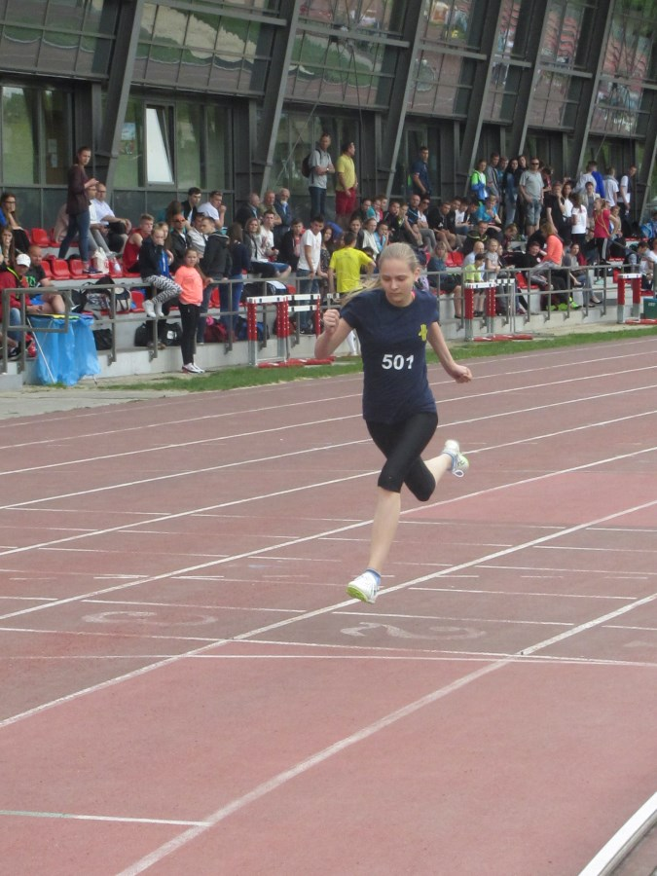
Dorota Doroszko

Slide 75
Sandra Flasz

Slide 76
Sandra Flasz
Najważniejsze osiągnięcia sezonu 2015
III miejsce w Mistrzostwach Małopolski Młodzików w skoku w dal – Kraków 19.09.2015r.
VII miejsce w Międzywojewódzkich Mistrzostwach Młodzików w skoku w dal – Rzeszów 13.09.2015r.
III miejsce na Międzynarodowym Mitingu „Kraka” w skoku w dal – Kraków 17.05.2015r.
III miejsce w Otwartych Mistrzostwach Krakowa Młodzików w skoku w dal – Kraków 24.05.2015r.
Rekordy życiowe
100m – 13,82s
W dal – 4,79m

Slide 77
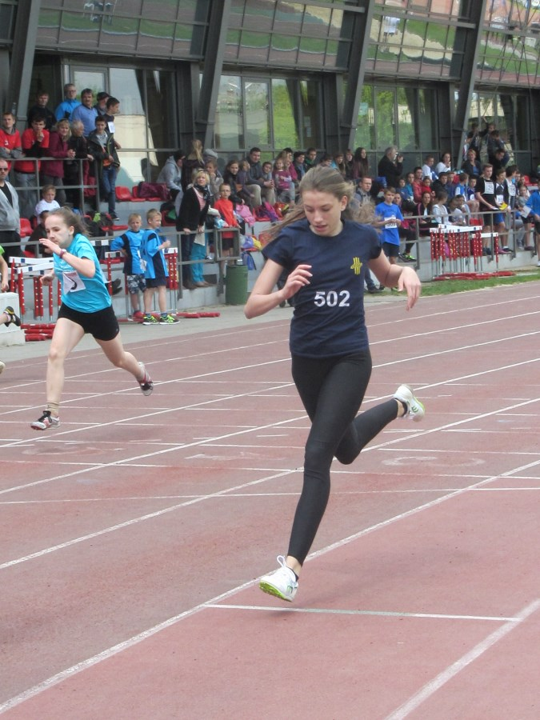
Sandra Flasz

Slide 78
Łukasz Olma

Slide 79
Łukasz Olma
Najważniejsze osiągnięcia sezonu 2015
III miejsce na Międzynarodowym Mitingu „Kraka” w biegu na 300m – Kraków 17.05.2015r.
IV klasa sportowa PLZA – 300m
Rekordy życiowe
100m – 12,76s
200m – 26,15s
300m – 40,47s

Slide 80
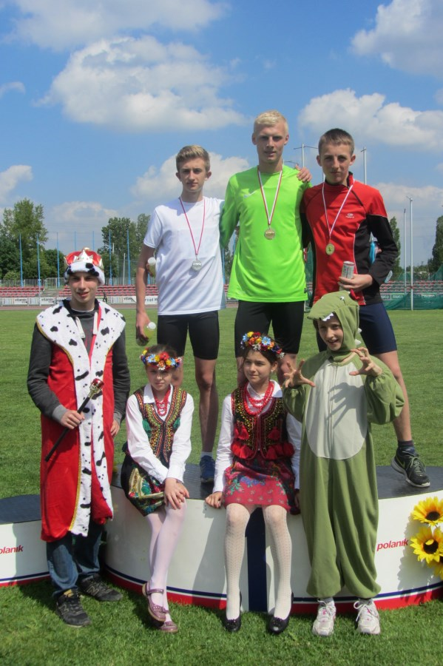
Łukasz Olma

Slide 81
Łukasz Olma

Slide 82
Junior Młodszy rocznik 1999-1998
Klaudia Blacha
Dariusz Korczyk
Sonia Fałowska

Slide 83
Sonia Fałowska
Rekordy życiowe
600m – 2,01,24s
800m – 2,49,95s
1000m – 4,04,40s

Slide 84
Dariusz Korczyk

Slide 85
Dariusz Korczyk
Najważniejsze osiągnięcia sezonu 2015
I miejsce w Mistrzostwach Małopolski Juniorów Młodszych – bieg na 800m – Kraków 31 maj 2015
Rekordy życiowe
600m – 1,35,24s
800m – 2,09,53s
1500m – 4,32,00s

Slide 86
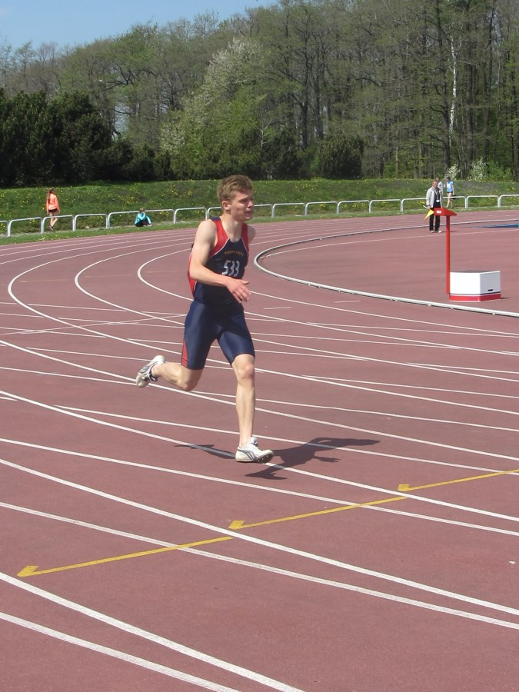
Dariusz Korczyk

Slide 87
Klaudia Blacha

Slide 88
Klaudia Blacha
Najważniejsze osiągnięcia sezonu 2015
XX miejsca w Mistrzostwach Polski Juniorów Młodszych w pchnięciu kulą 3kg Łódź 5-7.sierpień.2015r.
XVI miejsca w Mistrzostwach Polski Juniorów Młodszych w rzucie oszczepem 500g Łódź 5-7.sierpień.2015r.
Rekordy życiowe
Rzut oszczepem – 37,89m
Pchnięcie kulą 3kg – 11,83m
Dysk 1kg – 26,53m

Slide 89
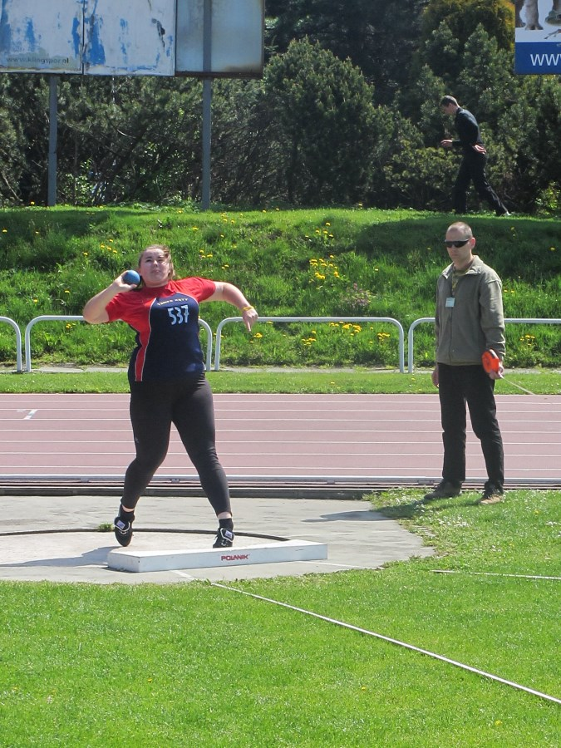
Klaudia Blacha

Slide 90
Junior rocznik 1997-1996
Maciej Cisiński

Slide 91
Maciej Cisiński

Slide 92
Maciej Cisiński

Slide 93
Maciej Cisiński

Slide 94
Maciej Cisiński

Slide 95
Maciej Cisiński
Najważniejsze osiągnięcia sezonu 2015
V miejsce w Halowych Mistrzostwach Polski Juniorów w trójskoku – Toruń 13-15 luty 2015r.
VII miejsce w Halowych Mistrzostwach Polski Juniorów w skoku w dal - Toruń 13-15 luty 2015r.
X miejsce w Mistrzostwach Polski Juniorów w trójskoku – Biała Podlaska 28-30 czerwiec 2015r.
Rekordy życiowe
Trójskok – 14,19m
Skok w dal – 6,72m

Slide 96
Maciej Cisiński

Slide 97
Maciej Cisiński

Slide 98
Maciej Cisiński

Slide 99
Maciej Cisiński

Slide 100
Najlepsza Lekkoatletka 2015 MKS Tempo Kęty
Gabriela Zawadzka

Slide 101
Gabriela Zawadzka

Slide 102
Gabriela Zawadzka

Slide 103
Gabriela Zawadzka

Slide 104
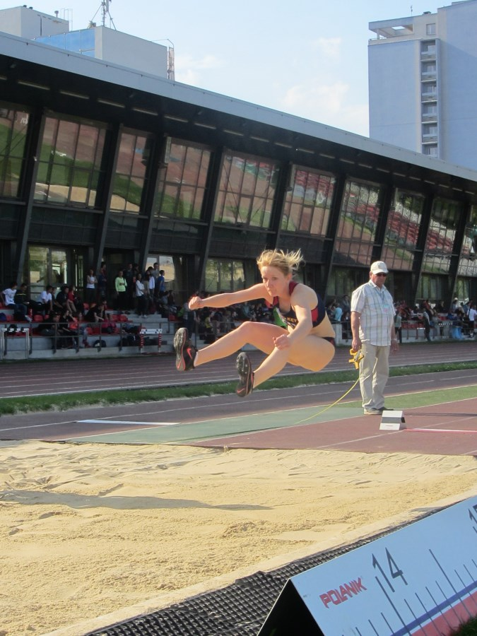
Gabriela Zawadzka

Slide 105
Gabriela Zawadzka

Slide 106
Gabriela Zawadzka
Najważniejsze osiągnięcia sezonu 2015
V miejsce w Młodzieżowych Mistrzostwach Polski w trójskoku – Białystok 5-6 wrzesień 2015r.
XII miejsce w Młodzieżowych Mistrzostwach Polski w skoku w dal – Białystok 5-6 wrzesień 2015r.
Rekordy życiowe
Trójskok – 12,47m
Skok w dal – 5,72m

Slide 107
Gabriela Zawadzka

Slide 108
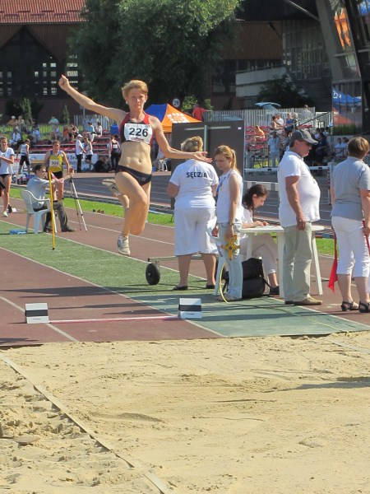
Gabriela Zawadzka

Slide 109
Gabriela Zawadzka

Slide 110
Gabriela Zawadzka

Slide 111
Gabriela Zawadzka

Slide 113
MKS Tempo Kęty
Autor prezentacji:
Tomasz Sysak
www.tempokety.pl

